Slide 1
Есть волшебные слова Скажешь – сразу тишина Повнимательней, дружок Начинается урок.

Slide 2
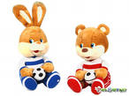
Зайчики и медвежата

Slide 3
Составьте программу действий и вычислите:
(17 + 43) : 2 – 9 * 8 : 4 + 70 : ( 7 + 7)
96 : 2 : 12 + 15 * (78 : 13) - (33 + 54) :3

Slide 4
У мальчика было несколько груш. Он решил их разделить между своими сёстрами. Младшей сестре он дал половину своих груш и ещё одну грушу, а старшей сестре – остальные 2 груши. Сколько груш было у мальчика?

Slide 5
Мать старше дочери в 3 раза, а вместе им 48 лет. Сколько лет матери и дочери?

Slide 6
Дима моет 4 тарелки за тоже время, что и 6 чашек.
Что он моет быстрее – тарелку или чашку?
2) Два мальчика играли в шахматы 40 минут.
Сколько времени играл каждый из них?

Slide 7
Игра на внимание
Р |  |  | 9 | 5

Slide 8
Арифметический диктант.
В числе 506 – 5 сотен 6 десятков.
Число 873 больше, чем число 837.
Если к трём сотням прибавить 2 десятка, то получится число 302.
В одном километре 1000 метров.
1 кв. см = 100 кв.мм
1 дм = 100 см

Slide 9
Взаимопроверка тетрадей.
-
+
-
+
+
-

Slide 10
а) Лошадь рысью проходит 13 км в час. Сколько км она пройдет за 3 часа?
- Назовите формулу пути.
б) Карандаш стоит 2 рубля. Сколько стоят 30 карандашей?
- Назовите формулу стоимости.
в) Стороны прямоугольника равны 5 см и 8см. Найди его площадь.
Назовите формулу площади прямоугольника.
г) Одно яблоко поделили между двумя мальчиками.
- Какую часть яблока получит каждый?
- Как получить половину любой фигуры?
- Поделите любую клетку на две части.

Slide 11
тема: палетка.

Slide 12
Цель: находить площади различных фигур с помощью палетки.

Slide 13
Наложить палетку на фигуру.
Сосчитать число a целых клеток внутри фигуры.
Сосчитать число b клеток, входящих в фигуру частично.
Сосчитать приближённое значение площади: S = (a + b) : 2 (если b нечётно, то увеличить или уменьшить его на 1)

Slide 14
Проверь решение задачи
380 – 295 = 85 ( кг) яблок
180 – 106 = 74 ( кг) груш
85 – 74 = 11 (кг) яблок
(Одним выражением)
(380 – 295) – (180 – 106) = 11 (кг) яблок.
Ответ: на 11 кг яблок больше, чем груш.

Slide 15
Взаимопроверка.
1 вариант.
8 000 : (25 * 4) * 7 = 560
832 – 328 – 247 = 257
903 – (178 +359) : 3 = 724
2 вариант.
90 000 : (300 : 3) * 6 = 5400
603 – (347 – 189) = 445
324 +(503 – 299) : 4 = 375

Slide 16
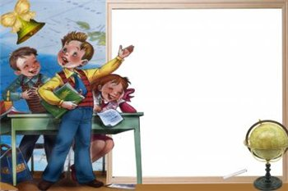
Домашнее задание
№ 216. Задачи на смекалку на стр 46

Slide 17
спасибо за урок!
Молодцы!

